Slide 1
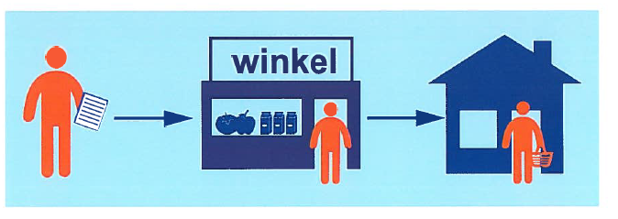
5.2 Goederen ontvangen en controleren

Slide 2
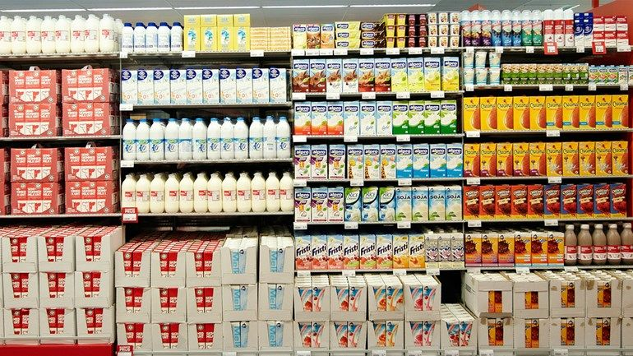
Voorraad

Slide 3
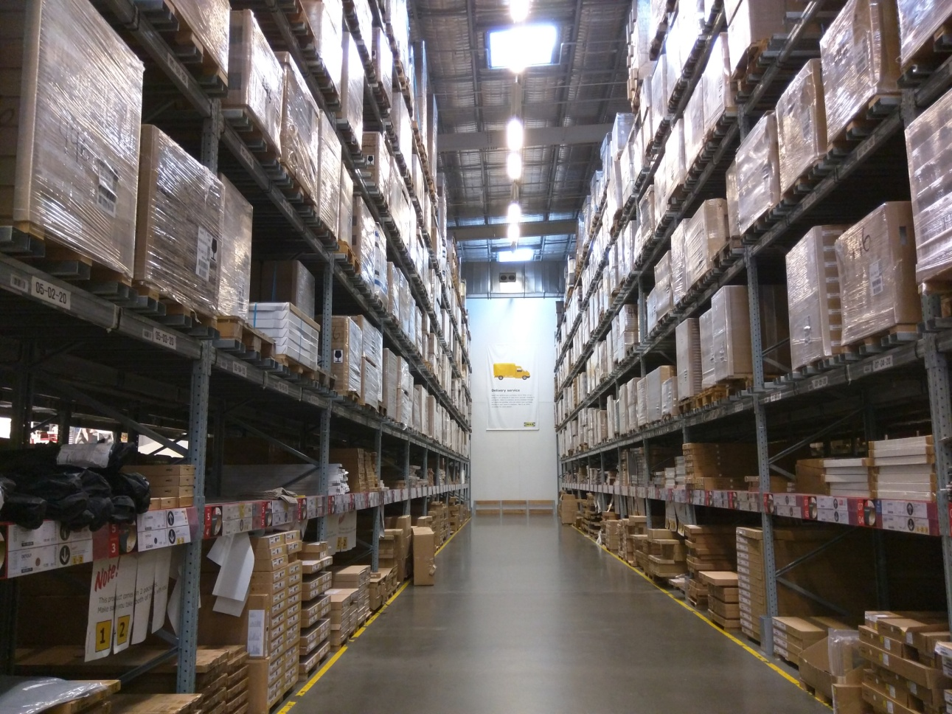
Magazijn
Producten tijdelijk bewaren tot ze naar de klant gaan
Alle producten samen (dus ook in de winkel) = voorraad
Notes:
Image: wikimedia commons

Slide 4
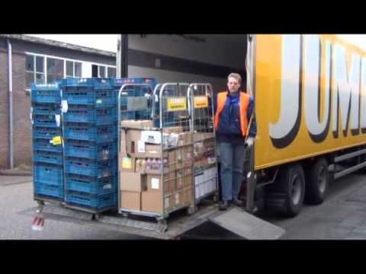
Magazijn
Ontvangst van producten
Opslag
Goederen verzamelen, inpakken en versturen
Notes:
Image: lesbrief

Slide 5
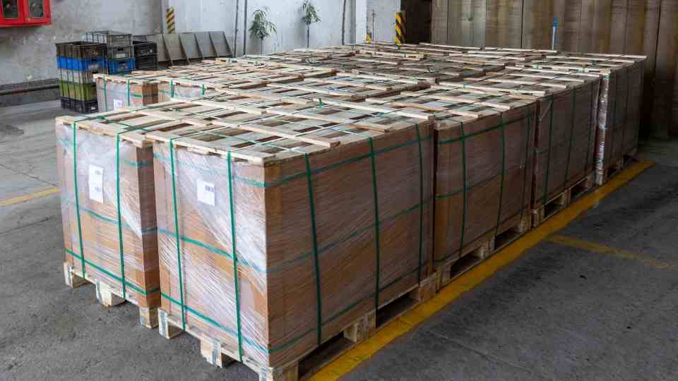
Leveringseenheid = colli

Slide 6
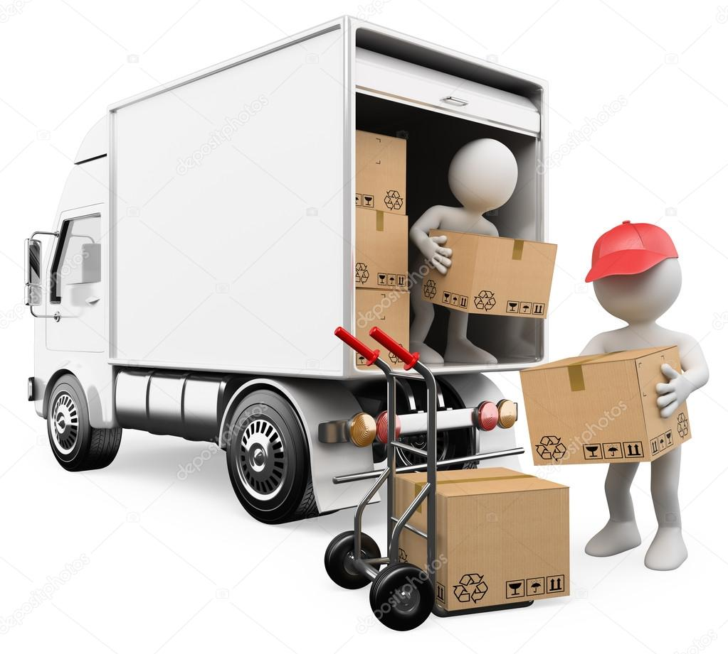
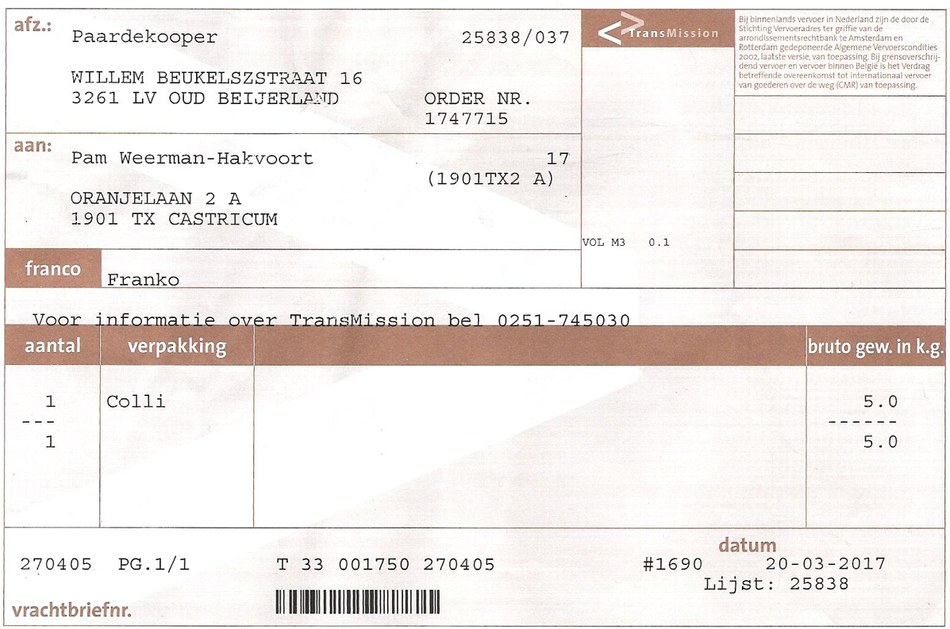
Vrachtbrief

Slide 7
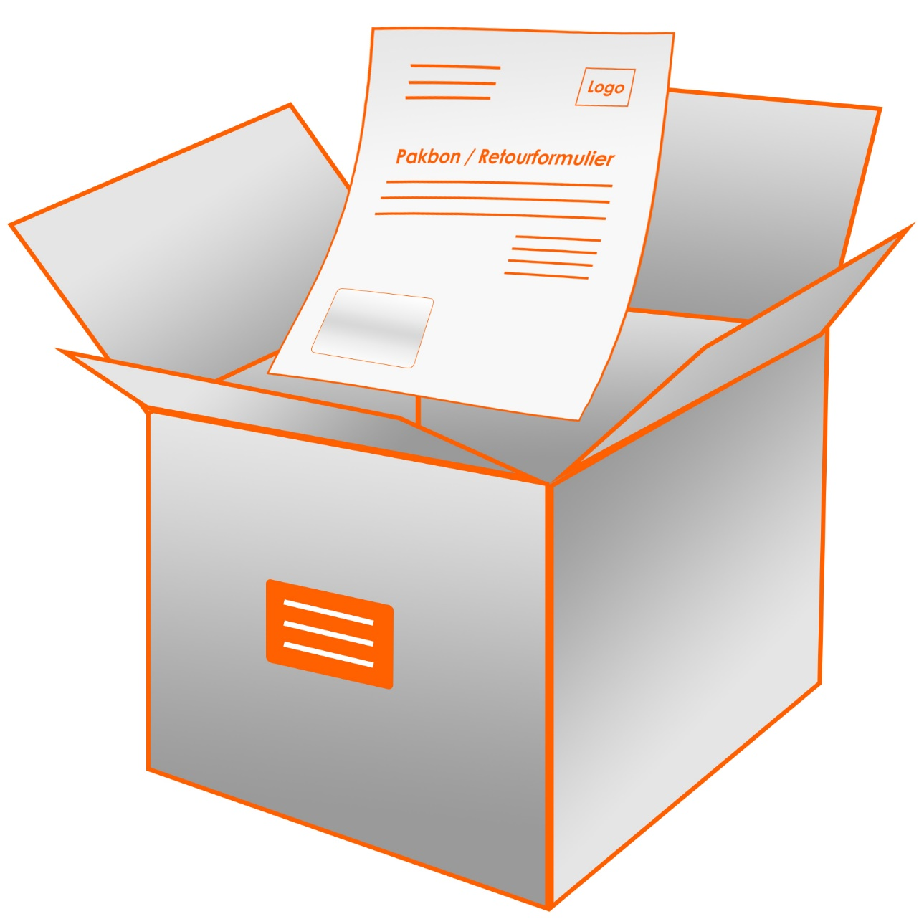
Sorteren en controleren

